Slide 1

心得反思
組員：B10856012 吳明軒、B10913047廖書妤、B10863003林湘琪、B11076028林宜臻

Slide 2
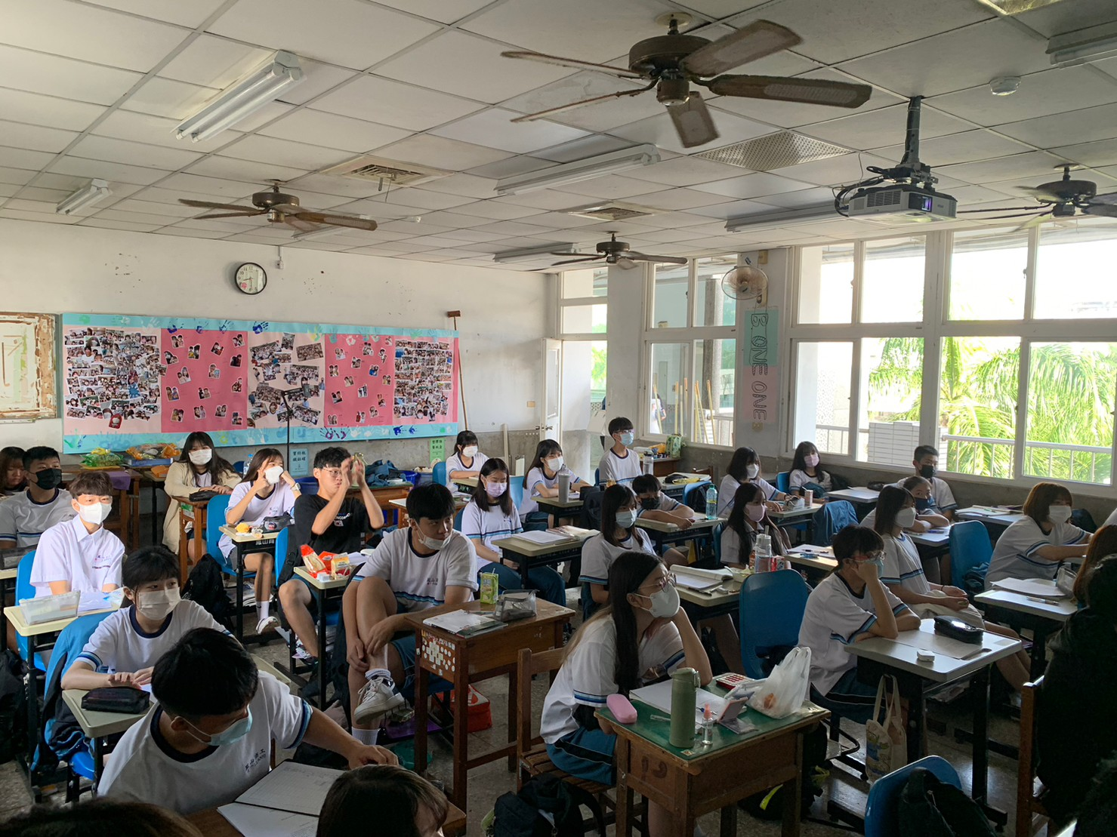
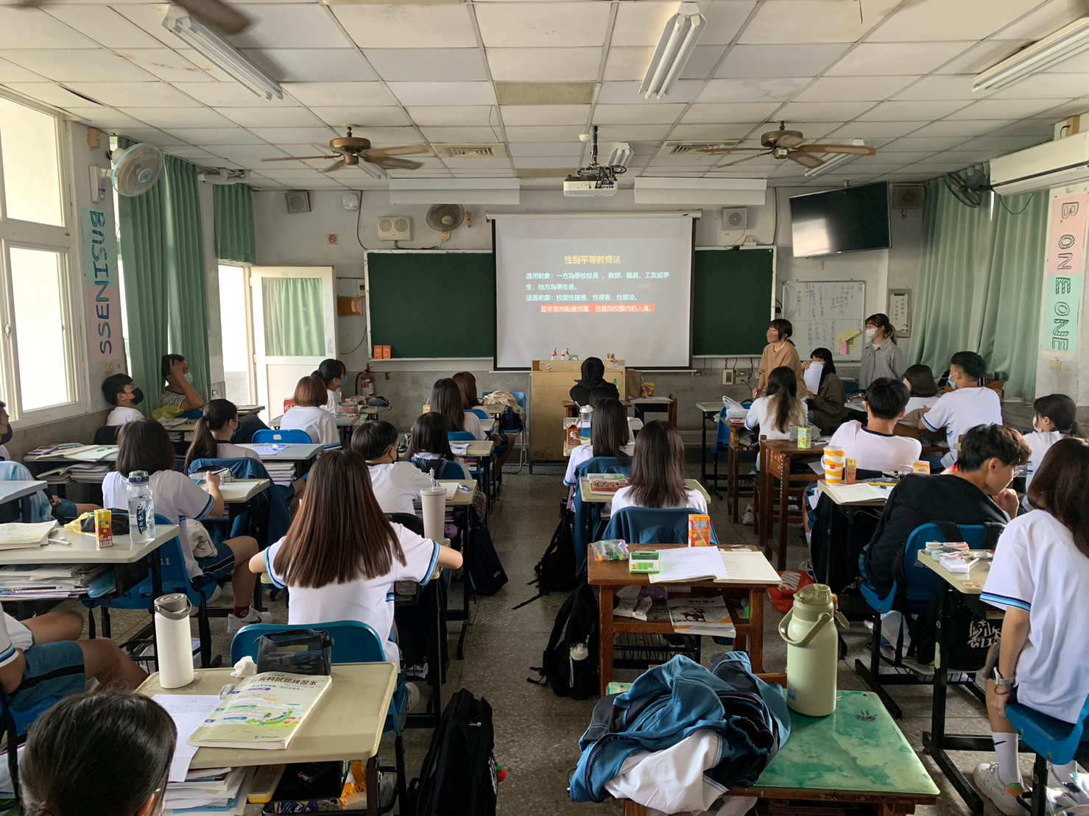
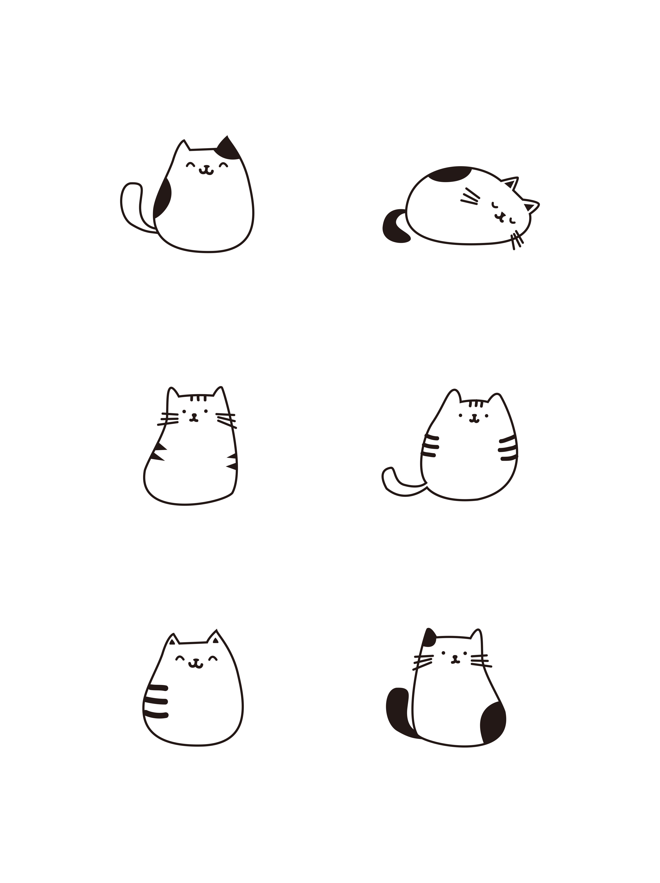
課堂紀錄－商11的同學們
謝謝各位同學

Slide 3
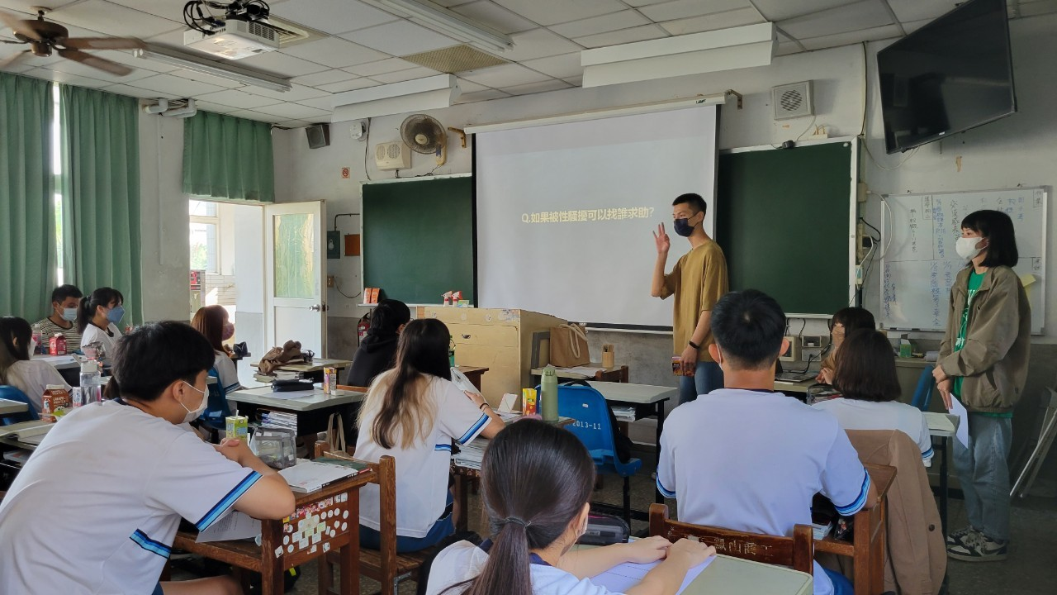
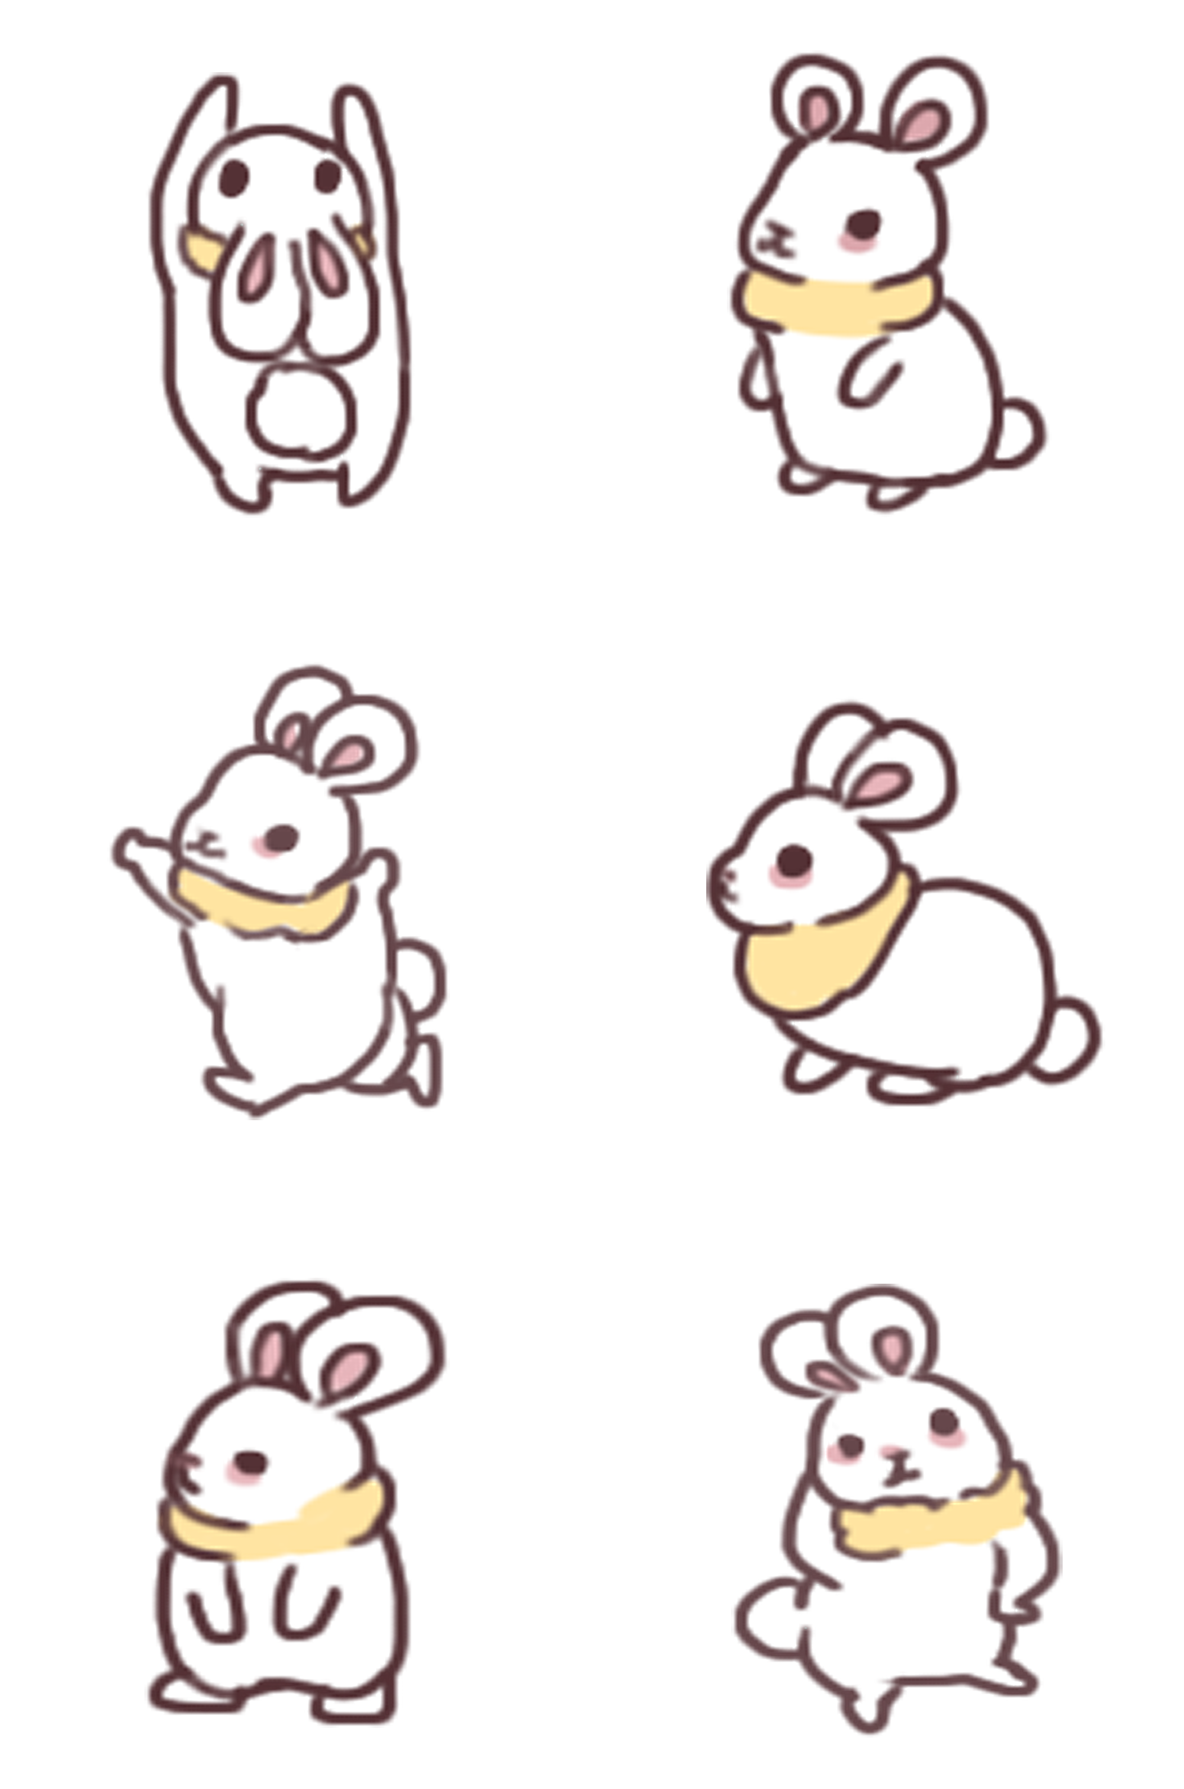
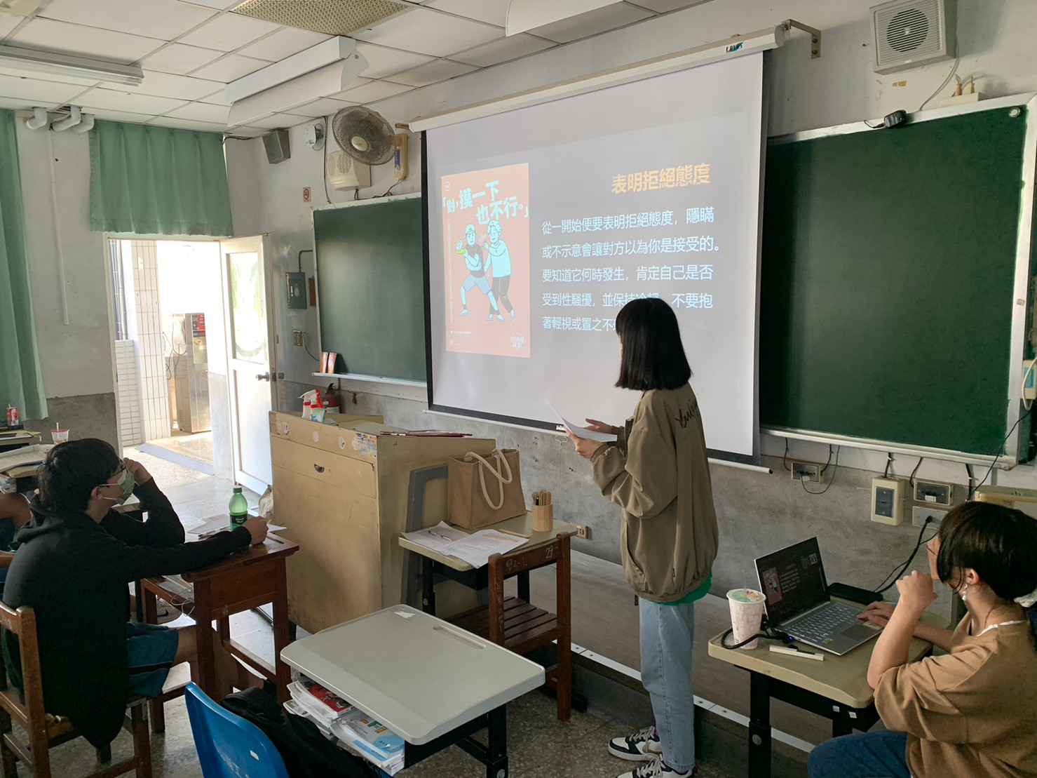
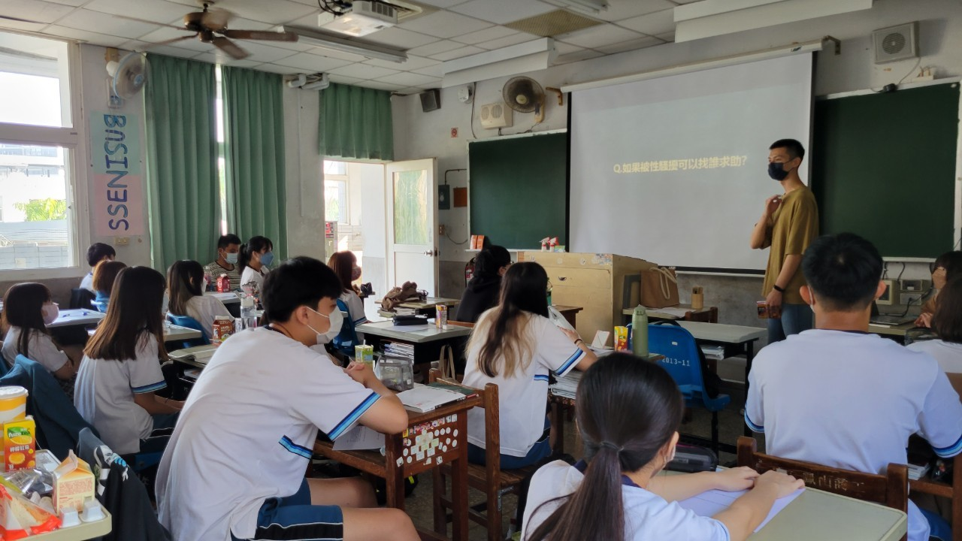
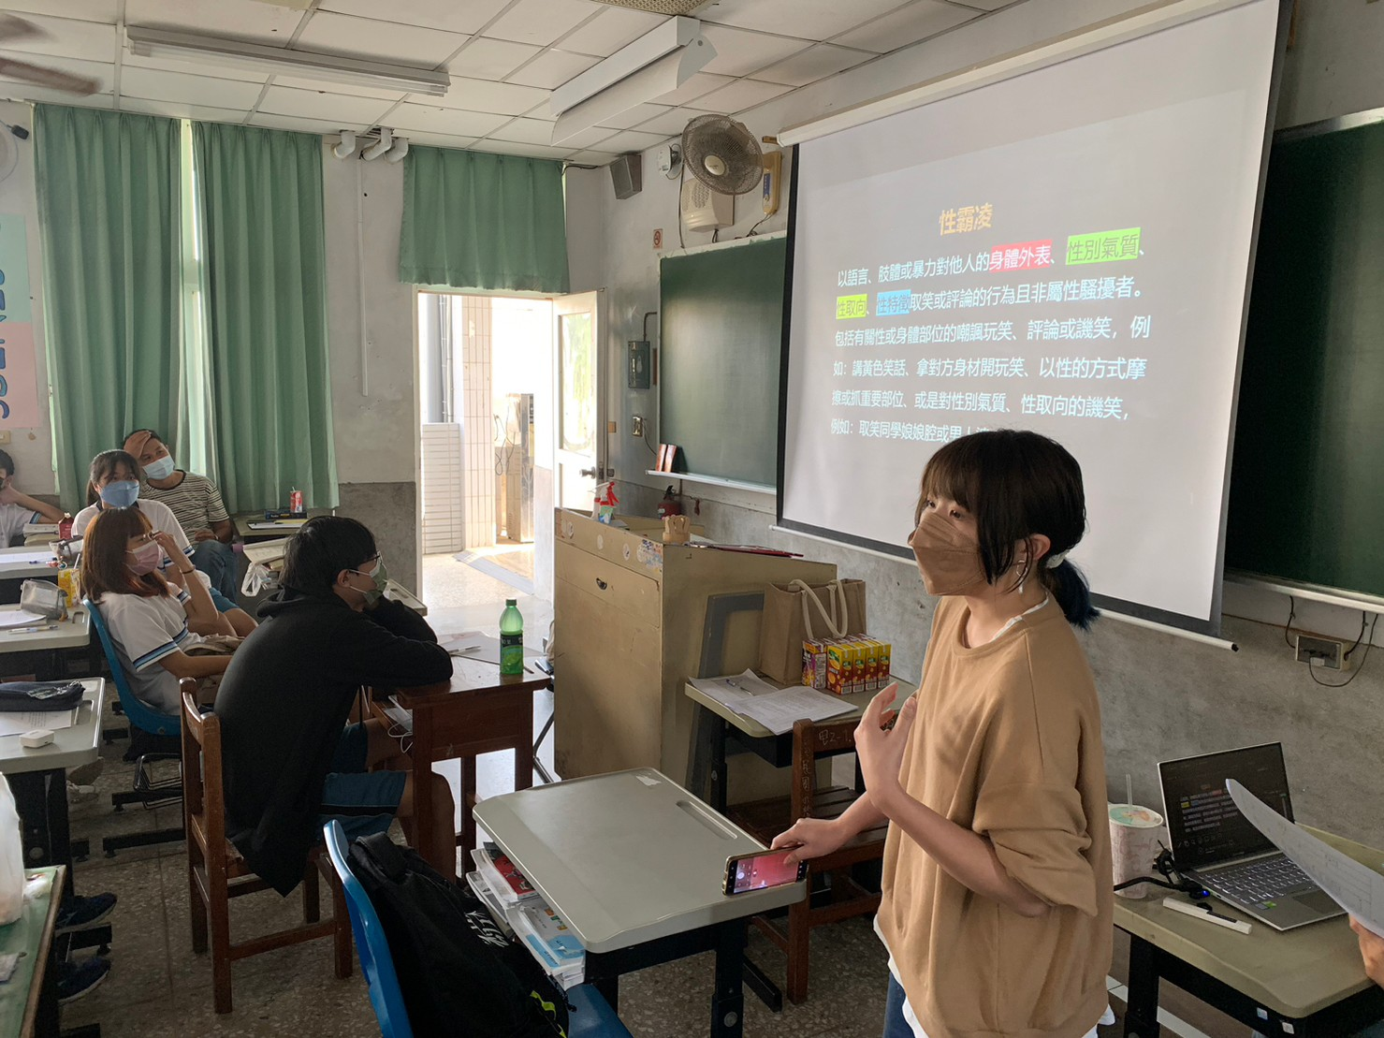
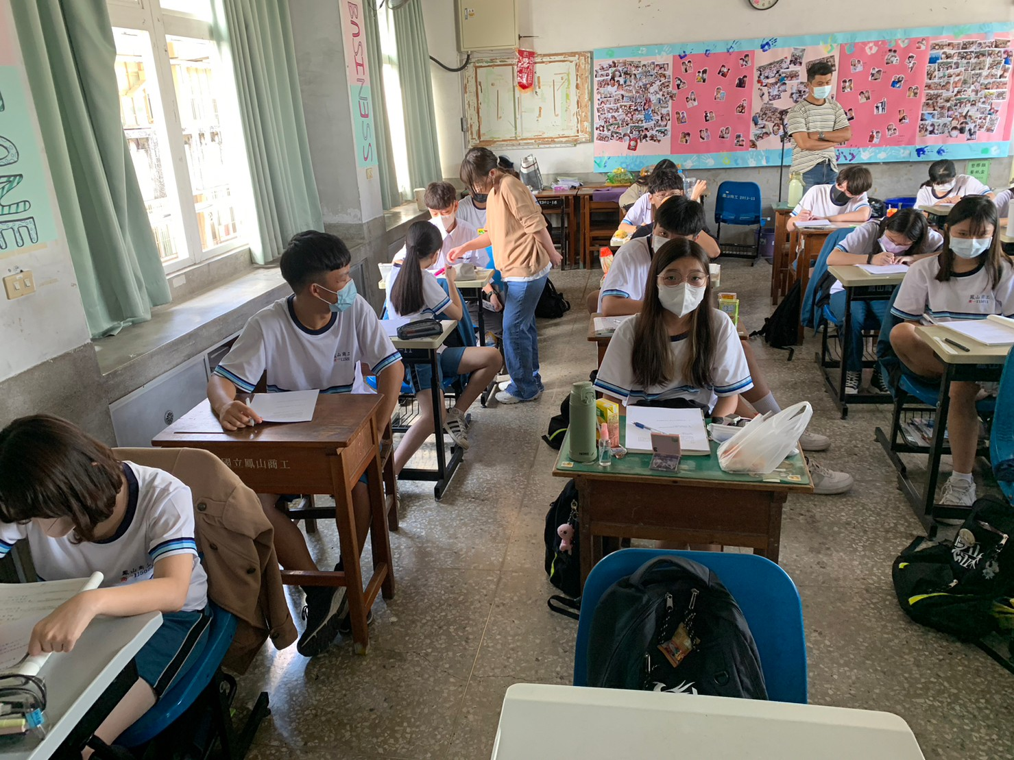
課堂紀錄
問題遊戲時間
議題內容講解
小組討論時間

Slide 4
本次反思 優點 缺點
搭配內容講解補充案例
講述內容完整
音量太小，後面同學聽不清楚
容易被學生帶偏

Slide 5
心得－書妤
第一次站在講台上以老師的身分教導台下的學生還蠻緊張的但是又很興奮！
我們這班因為前10分鐘有教官來宣導所以拖到了一些時間，加上HBMI線一直接觸不良所以我跟湘琪（我們是主講者）在講述ppt內容時比較趕，但是好在講述的很順利，最後留一點點時間有給學生們寫學習單跟討論了一下，因為我們分成四組，剛好我帶的那組學生都是比較害羞，所以大家寫完學習單後就直接交給我了，只有一位同學有簡單分享自己的看法。
一切雖然有些匆忙，但是還好我們設計的所有橋段跟活動都有玩到，我覺得很棒，台下也有些學生願意跟我們互動，我想這是身為一位老師最大的教書動力吧！

Slide 6
心得－湘琪
第一次教高中生有點緊張，幸好班上老師很親切、同學們很可愛，課堂反應也都還滿熱絡的，雖然因為教官室的宣導加上我時間掌控的能力還不是很好，有點拖堂也連累到書妤壓縮到他的時間，對他很不好意思，過程中有組員幫忙從旁觀察事後復盤更清楚自己上課時需要改進的部分，也很謝謝老師提供這次的機會，實際操作更能明白問題出在哪裡，之後會好好加強自己的能力。

Slide 7
心得－宜臻
大家的活躍度比想像的更活躍，本來想說會不會都沒什麼人回答，沒想到大家一個接著一個舉手，身感欣慰！一開始的時候設備有點問題，連接不良，耽誤了將近十分鐘，但在大家的超強掌控能力之下，順利的只耽誤了一點點時間。組員的表現能力都很好，一開始湘琪很有老師感的開場讓我夢回高中，很有老師的感覺！用影片配合講解，順順的把一段講完，後面大家都相互配合，對於第一次參與試教的我來說，是一次很不錯的經驗！

Slide 8
心得－明軒
透過這次的教學活動，有種回到高中時期，青澀的感覺，同時也認識到隨著時代遷移，校園的制度有很大的改變，沒有髮禁、沒有早自修和學生可以在非上課期間任意拿出手機，不必躲躲藏藏。
很喜歡在課堂中與學生互動的感覺，透過問答的方式，能夠由學生說出的答案，判斷對於課程內容是否瞭解，加上藉由類似學習單的形式，進行分組討論，讓同學分享上課學到了什麼，寫下對於性平議題的看法，最後再由老師做結論，給予同學更深地的記憶。
由於教學經驗不多，對於實際課堂中還是有緊張的情緒，1.對於設備的陌生，沒辦法很好的呈現，但是隨機應變，讓課堂能順利繼續進行。2.對於學生突然的回應，是沒有預期的，透過適當的回應，能讓學生對內容有更深刻的印象。
很開心有這樣的機會到校園中，以議題融入課程中，讓學生瞭解性別平等的重要性，也很榮幸和同組的成員協力完成這次的教學，或許因為緊張或經驗不足，課堂中有一些能改進的地方，不過我相信只要不斷的練習及學習，教學技巧肯定會持續進步。

